Slide 1
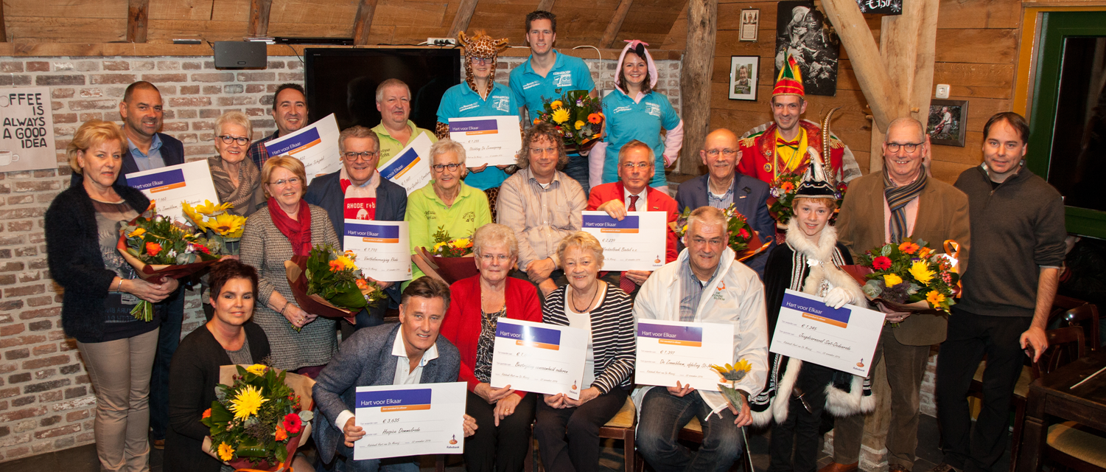
Ondersteuning vanuit de Rabobank
Rabobank Hart van De Meierij
René Jansen – 30 oktober 2017

Slide 2
Rabobank en haar doelstelling
Notes:
Waarom een coöperatieve bank?
Stimuleren van welvaart en welzijn: Goed functionerende lokale gemeenschappen zijn de basis voor het welzijn van onze klanten. Met onze lokale fondsen versterken we sociale cohesie en ondersteunen we minder kansrijken
op weg naar zelfredzaamheid.
Stimuleren van duurzame voedselvoorziening: Als wereldwijd leidende food en agri bank nemen we nadrukkelijk onze verantwoordelijkheid in de wereld- voedselproblematiek.

Slide 3
“Growing a better world together”
Notes:
'Growing a better world together’. Zo luidt de nieuwe missie van de Rabobank.
Waarom een nieuwe missie?
Onze wereld verandert, we merken het allemaal. Misschien nog niet bewust, maar we krijgen er allemaal mee te maken.
We leven in een tijd waarin we steeds meer zelf regelen en de overheid zich terugtrekt.
De zekerheden van vroeger verdwijnen langzaam. Een goed pensioen is niet meer vanzelfsprekend, evenals overwaarde op je huis. Zorgkosten blijven stijgen en studiefinanciering wordt steeds meer uitgekleed.
Maar ook wereldwijd gebeurt er veel: politieke instabiliteit, klimaatverandering en voedseltekort.
Nog steeds is eten geen dagelijkse zekerheid voor een groot deel van de wereldbevolking.
De Rabobank kiest daarom voor een betere wereld: Om 'Growing a better world together'.
Komend jaar gaat de bank daarom aan de slag met vier thema’s waarin wij samen met klanten en partners verschillende maatschappelijke problemen aanpakken.
De vier thema’s zijn:
voedselzekerheid,
zelfredzaamheid,
duurzaam ondernemerschap en
lokale leefbaarheid.

Slide 4
Rabobank en de maatschappelijke impact
Notes:
Sponsorbijdrage in 2016 (centraal en lokaal samen) ongeveer € 30 mln
Daarmee is Rabobank de grootste sponsor van Nederland

Slide 5
Rabobank Hart van De Meierij en haar maatschappelijke bijdrage
Winstuitkeringsfonds (WUF)
Sponsoring
Jaarlijkse bijdrage (in geld) waarmee Rabobank Hart van de Meierij de lokale samenleving ondersteunt
> € 700.000
> € 900.000
> € 200.000
Daarnaast ondersteunt Rabobank met:
Kennis
Netwerk
Notes:
Sponsoring laten we verder buiten beschouwing in deze presentatie.
Wordt namelijk als marketinginstrument ingezet binnen de bank. (bijdrage in relatie tot tegenprestaties, gekoppeld aan commerciële doelen)

Slide 6
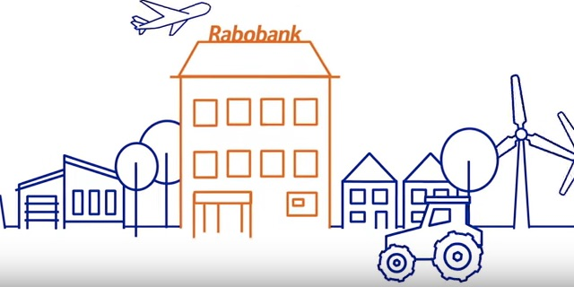
Winstuitkeringsfonds (WUF)
Uit welke onderdelen bestaat het WUF?
Lokale maatschappelijke thema’s

Slide 7
Voor welke ondersteuning kan een lokaal initiatief in aanmerking komen
Totaal budget €200.000,-
Iedere vereniging of stichting kan deelnemen (m.u.v. gesponsorden)
Laagdrempelige deelname inschrijven via website rabobank.nl/hvdm
Vast moment per jaar (okt. inschrijving - nov. stemming en dec. uitkering van bijdrage)
T.b.v. reguliere exploitatie
Donatie, geen tegenprestaties
Bijdrage o.b.v. aantal stemmen door leden van Rabobank HvDM
Kleinere bedragen
T.l.v. winstuitkeringsfonds
Totaalbudget €250.000,-
Aanvragen voor projecten gericht op collectieve thema’s: zelf- & samenredzaamheid, duurzaamheid, zorg & ouderen, scholing, jeugd, beweging, economie, cultuur en wijkinitiatieven.
Aanvragen via speciaal aanvraagformulier op rabobank.nl/hvdm
Voorwaarden, begroting, dekking
Toekenning via warme weging door commissie
Toekenning 4x per jaar
Relatief grote bedragen
T.l.v. winstuitkeringsfonds
Notes:
De inschrijfperiode van de Rabo Clubkas Campagne 2017 is op 18 oktober jl gesloten.
Dus inschrijven voor bijdrage 2018 is niet meer mogelijk.

Slide 8
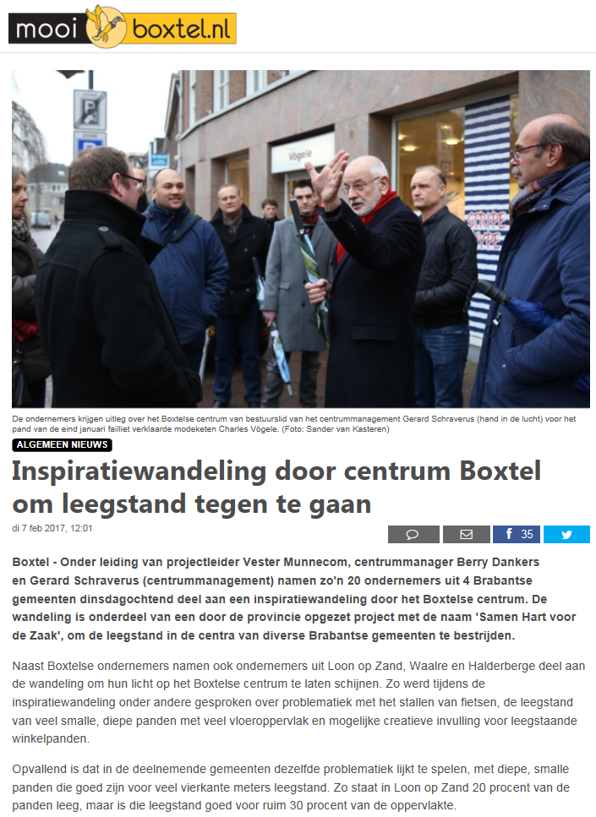
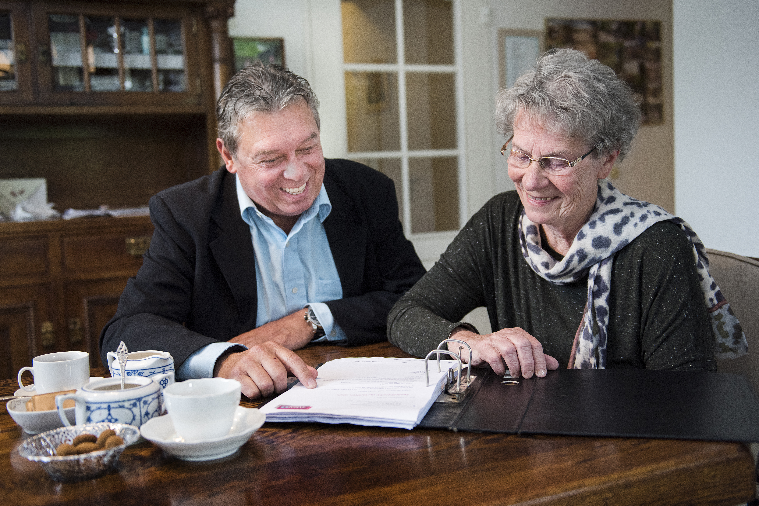
Lokale maatschappelijke thema’s
Verdien- vermogen van Nederland
Attractiviteit dorpscentra
Optimale levensloop stimuleren
Financiële voorlichting voor Jong & Oud
Banking for Food
Samenwerking Agrifood Capital
Energietransitie
Leefom-geving versterken
Notes:
Totaalbudget voor de Thema’s is €300.000,-

Slide 9
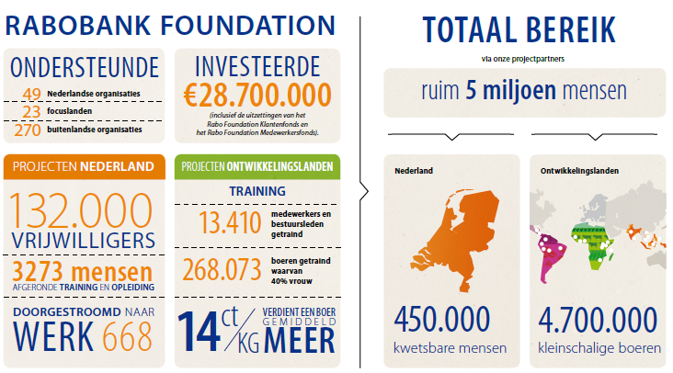
Rabobank Foundation
Onze cijfers
Notes:
Toelichting dia:
De cijfers zijn wellicht van een afstand niet goed te zien. Daarom een toelichting op deze cijfers.
Jaarlijks meet de Rabobank Foundation haar social impact. Hiermee tonen we aan dat we niet alleen geld geven maar echt een bijdrage leveren aan zelfredzaamheid. Het helpt ons ook inzicht te geven in hoe we onze projectpartners (en de mensen) nog beter kunnen helpen.
De belangrijkste inzichten van de laatste cijers:
Met onze steun bereiken we ruim 5 miljoen mensen (450.000 kwetsbare mensen in NL en 4,7 miljoen kleinschalige boeren in ontwikkelingslanden)
We investeren ongeveer EUR. 28 miljoen (en zijn daarmee ook een van de grootste corporate foundations in Nederland)

Slide 10
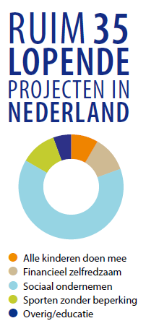
Zelfredzaam in de samenleving
Rabobank Foundation in Nederland
In Nederland
Focus: 4 programma’s
Programma’s: sociaal ondernemen, financieel zelfredzaam, alle kinderen doen mee, sporten zonder beperking
Onze projectpartners – non profit organisaties en sociale ondernemingen
Zelfredzaamheid bevorderen van kwetsbare mensen

Slide 11
Thema 1: Financieel zelfredzaam
Rabobank Foundation in Nederland
Voor jongeren en volwassenen
Maatschappelijke relevantie
Het aantal schulden groeit in Nederland
Veel jongeren lenen teveel geld of hebben schulden
Veel kwetsbare groepen hebben moeite met de digitalisering van bankzaken
Doel
Mensen financieel weerbaar en zelfredzaam maken
Focus
Projecten op het gebied van schulden preventie en het toegankelijker maken van financiële diensten
Activiteiten: Geldfit, Thuisadministratie en lesprogramma’s voor scholen.

Slide 12
Thema 2: Sociaal ondernemen
Rabobank Foundation in Nederland
Voor sociale ondernemingen en stichtingen
Maatschappelijke relevantie
Voor sommige mensen is het lastig een baan te vinden. Zij hebben ondersteuning nodig om mee te kunnen doen op de arbeidsmarkt.
Doel
Mensen met een afstand tot de arbeidsmarkt kans geven op werk (via de sociale ondernemingen en stichtingen)
Focus
Sociale ondernemingen en stichtingen die mogelijkheden creëren voor zinvol en/of betaald werk. Zoals ITVitae, i-Did, Koekfabriek en The Colour Kitchen.
Activiteiten: financiële steun via leningen en donaties én delen van kennis via miniMaster en leergang sociaal ondernemen.

Slide 13
Thema 3: Sporten zonder beperking
Rabobank Foundation in Nederland
Voor mensen met een fysieke of verstandelijke beperking
Maatschappelijke relevantie
Ruim 1,6 miljoen mensen leven met een verstandelijke of fysieke beperking in Nederland
Voor mensen met een beperking is sporten en bewegen niet vanzelfsprekend. Sporten heeft een positief effect op de persoonlijke ontwikkeling, gezondheid en contact met anderen.
Doel
Sportieve talenten ontwikkelen en drempels weg nemen voor mensen met een beperking.
Focus
Rabobank Foundation steunt o.a. Special Olympics, Cruyff Foundation en Life Goals
Activiteiten: talentontwikkeling en stimuleren van breedtesport

Slide 14
Thema 4: Alle kinderen doen mee
Rabobank Foundation in Nederland
Voor kinderen uit minimagezinnen
Maatschappelijke relevantie
Nederland is één van de rijkste landen ter wereld. Toch groeien ruim 400.000 kinderen op in een gezin dat moet rondkomen van een bestaansminimum (dat is 1 op 9 kinderen).
Doel
Kinderen de kans bieden om zich te ontwikkelen via sport en culturele activiteiten.
Focus
Rabobank Foundation steunt het Jeugdsportfonds, Jeugdcultuurfonds en Leergeld
Activiteiten: contributie voor onder andere een sportvereniging, muziekles, aanschaf laptop of mee gaan op schoolreisje.

Slide 15
Rabo Foundation Medewerkersfonds
Het Rabo Foundation Medewerkersfonds steunt internationale en Nederlandse projecten tot een maximum van € 45.000,-
Dubbele impact met donatie
Duizenden medewerkers van Rabobank Groep en gepensioneerden doneren maandelijks een bedrag van € 4,- aan het Rabo Foundation Medewerkersfonds. De Rabobank verdubbelt dit. Elke euro gaat volledig naar de projecten.
Criteria projecten idem als Rabo Foundation echter Rabobank medewerkers kunnen zelf ook projecten voordragen. Dit draagvlak is een belangrijke voorwaarde voor een donatie aan een project.

Slide 16
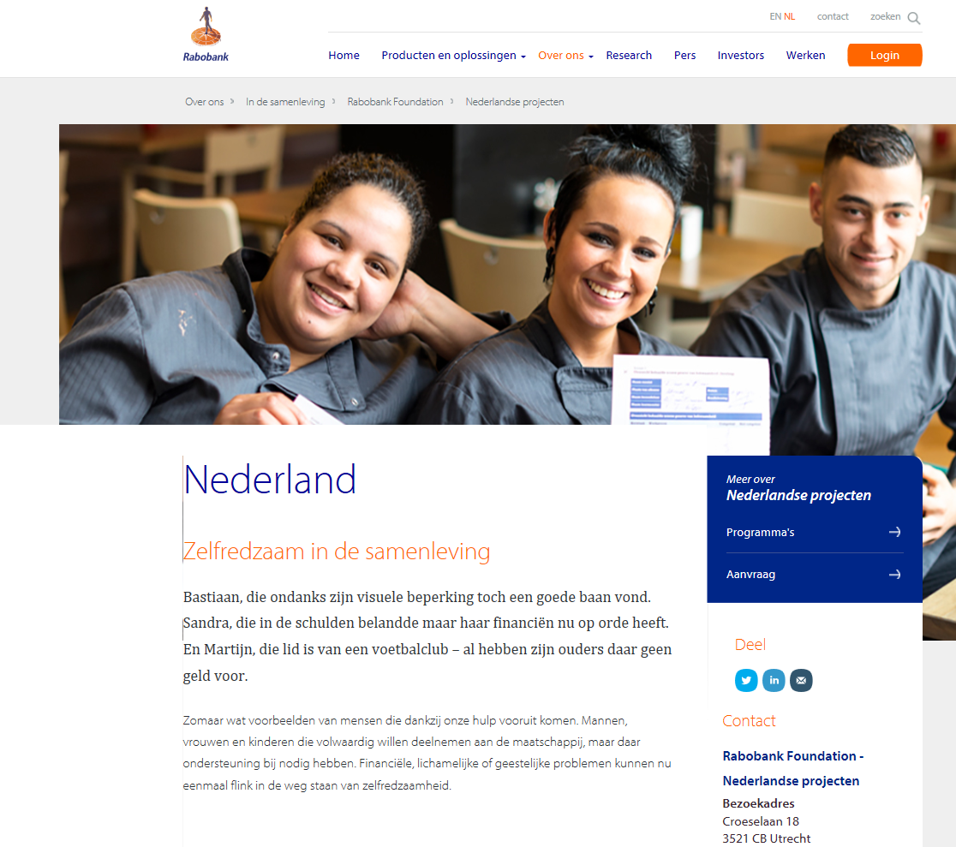
Aanvragen Rabo Foundation
Online via een webformulier op:
www.rabobank.com/nl/about-rabobank/in-society/rabobank-foundation
Notes:
Op de website staan de digitale aanvraagformulieren én de voorwaarden en criteria uitvoerig omschreven.

Slide 17
Tijd voor vragen…
Bedankt voor jullie aandacht

